Slide 1
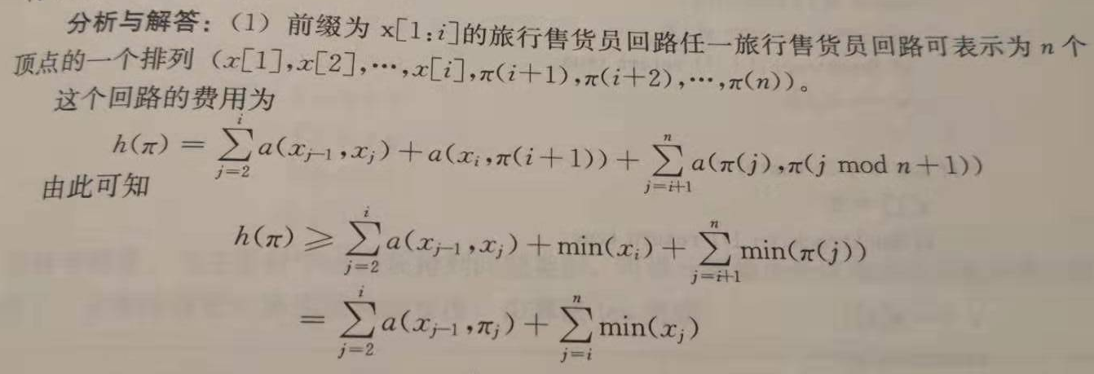
算法分析题5-6
（1）容易证明，经过剩余n-i+1个顶点，每个顶点处K新增的路径长度都要大于min(k)，所以（1）的结论成立
（2）根据（1）的结论，在搜索到第i层结点处，利用（1）的公式计算得到预估路径长度的最小情形，如果仍然比当前已知最优解要长，则进行剪枝

Slide 2
算法实现题5-16
解空间：
排列树
深度n+1（由输入数据量决定）
1
2
n
+
-
*
/
…
…
…
…
…
…
…
排列树，深度为n+1

